Slide 1



Elektronisko iepirkumu sistēma
un tās lietošanas iespējas piegādātājiem
www.eis.gov.lv
14.01.2014.
IEGULDĪJUMS TAVĀ NĀKOTNĒ

Slide 2
Kas ir e-iepirkums?
Klasiskas iepirkuma procedūras rezultātā noslēgta iepirkuma līguma izpilde, kurā tiek izmantoti elektroniskās saziņas līdzekļi un speciāli iepirkuma procesa atbalstam izstrādāta programmatūra

Slide 3
priekšrocības komersantiem
kvalifikācijas prasības iepirkumā ir samērīgas
visos iepirkumos tiek rīkotas ieinteresēto personu sanāksmes
piedāvājums jāsagatavo un jāiesniedz tikai reizi gadā vai divos gados
var strādāt tikai savā reģionā (Vidzeme, Latgale, Kurzeme vai Zemgale)
var piedāvāt tikai dažas preces vai tikai vienu no preču grupām
visas prasības un maksimālās cenas ir publiski pieejamas
pēc uzvaras iepirkumu procedūrā tiek piedāvātas bezmaksas apmācības darbam EIS
visā līguma darbības laikā tiek piedāvāts bezmaksas atbalsts

Slide 4
VRAA Elektronisko iepirkumu departaments
apzina standarta preču iegādes vajadzības
izveido iepirkuma komisiju
izstrādā iepirkuma procedūras dokumentāciju – konkursa nolikumu un tehnisko specifikāciju
plāno un veic iepirkuma procedūras saskaņā ar Publisko iepirkumu likumu (t.sk. organizē ieinteresēto pretendentu sanāksmi piegādātājiem)
atlasa pretendentus saskaņā ar Publisko iepirkumu likuma 37.,39. - 45.pantu
organizē iepirkuma līguma – vispārīgās vienošanās – noslēgšanu
izveido un uztur e-katalogu e-iepirkumu sistēmā www.eis.gov.lv
uzrauga vispārīgo vienošanos izpildi

Slide 5
Vispārīgās vienošanās principi
Puses (VRAA – E-kataloga uzturētājs; Piegādātāji - komersanti, Pircēji – tie, kuri parakstījuši pievienošanās protokolu)
Definīcijas
Vispārīgās vienošanās pamatnoteikumi
Pircēja un piegādātāja pilnvarotie lietotāji un to darbības E-iepirkumu procesā (Lietotāju lomas, tiesības un pienākumi, lietotāju pievienošanas nosacījumi)
E-iepirkumu procesa dalībnieku darbības (t.sk. konkrētā piegādātāja izvēle; pirkuma pieprasījuma saskaņošanas procedūra, ja nokavēts piegādes termiņš, ja veikta nekvalitatīvas preces piegāde u.c.)
Līguma darbības termiņš, līguma apturēšanas un izbeigšanas nosacījumi
Pielikumā: piegādes nosacījumi (piegādes termiņi, kārtība, pasūtījuma minimālais limits, paziņošana un preču pavadzīme, kvalitātes atzīmēšana, garantijas saistības, samaksas kārtība, līgumsodi)
Citi pielikumi: minimālas tehniskās specifikācijas un maksimālās cenas, lietotāju pieprasījumu formas, veidlapas

Slide 6
Prasības lietotājiem
  Sistēmas funkcijas saskaņā ar izstrādātāja noteikto lietotājiem ir pieejamas, izmantojot šādas pārlūkprogrammu versijas:
    Internet Explorer
    Mozilla Firefox
    Opera
  Piegādātāja organizācijas darbinieks ir autorizēts EIS lietotājs
  Katram lietotājam ir sava e-pasta adrese
  Lietotājs apguvis sistēmas lietošanas iemaņas - noklausījies bezmaksas apmācību kursu (3,5 stundas)

Slide 7
Piegādātāja-administratora pienākumi un iespējas
Organizācijas datu uzturēšana sistēmā (bankas konti, adreses un kontaktpersonas)
Organizācijas lietotāju kontu administrēšana (izveide – visām lietotāju lomām, bloķēšana, dzēšana un rediģēšana – visām lomām; autentifikācijas veida izvēle sistēmai)
Citas funkcijas, ka to paredz Organizācijas iekšējā darba organizācija:
  lietotāju apmācība
  problēmu pieteikšana
  ...

Slide 8
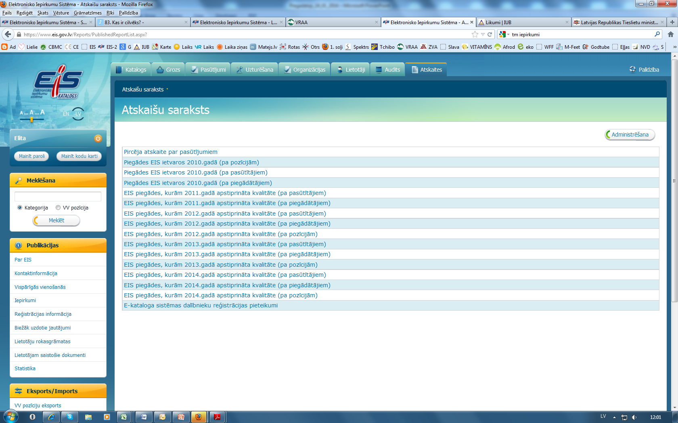
EIS atskaites

Slide 9
Tipiska iepirkumu apstrādes plūsma
Pircēja organizācijas Iepircējs pārskata katalogu, ieliekot grozā nepieciešamās preces.
Pircēja organizācijas Iepircējs noformē un nosūta pirkuma pieprasījumu.
Piegādātājs izskata un apstiprina to (paraksts no vienas puses).
Pircēja organizācijas Apstiprinātājs apstiprina iepirkumu (paraksts no otras puses).
Piegādātājs komplektē piegādi un nosūta preces.
Pircēja organizācijas Saņēmējs pēc preču saņemšanas sistēmā atzīmē saņemšanas faktu un preču kvalitāti.

Slide 10
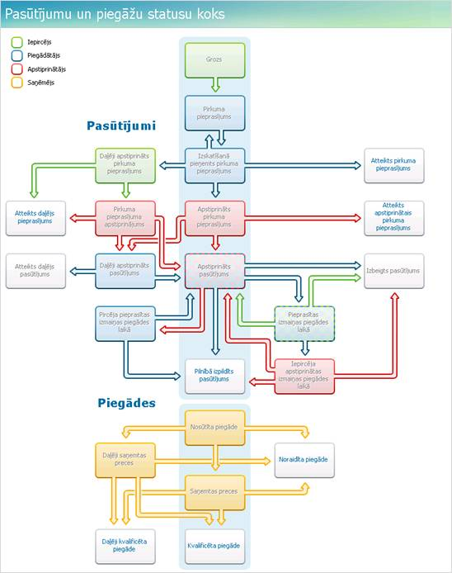
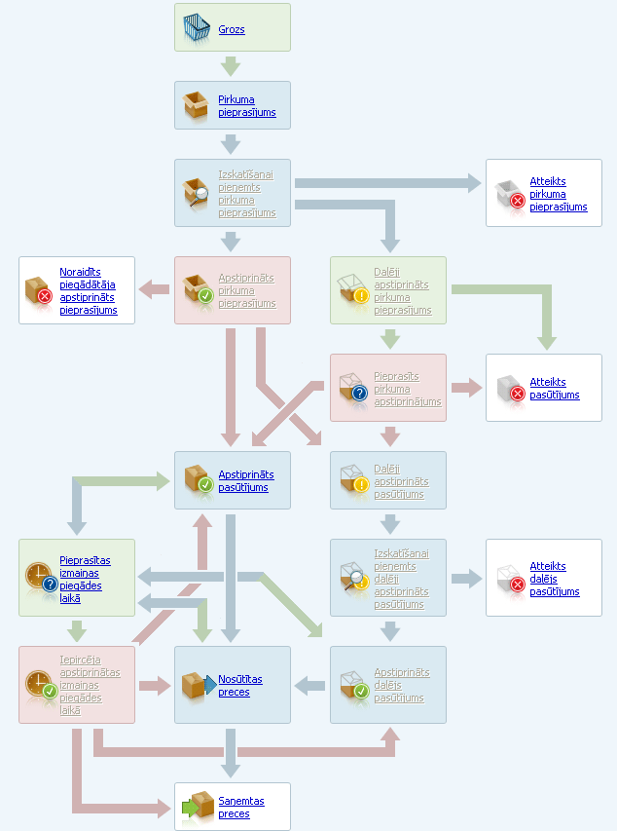
Iepirkumu statusu koks
Zaļā krāsa – Iepircējs
Zilā – Piegādātājs
Sarkanā - Apstiprinātājs

Slide 11
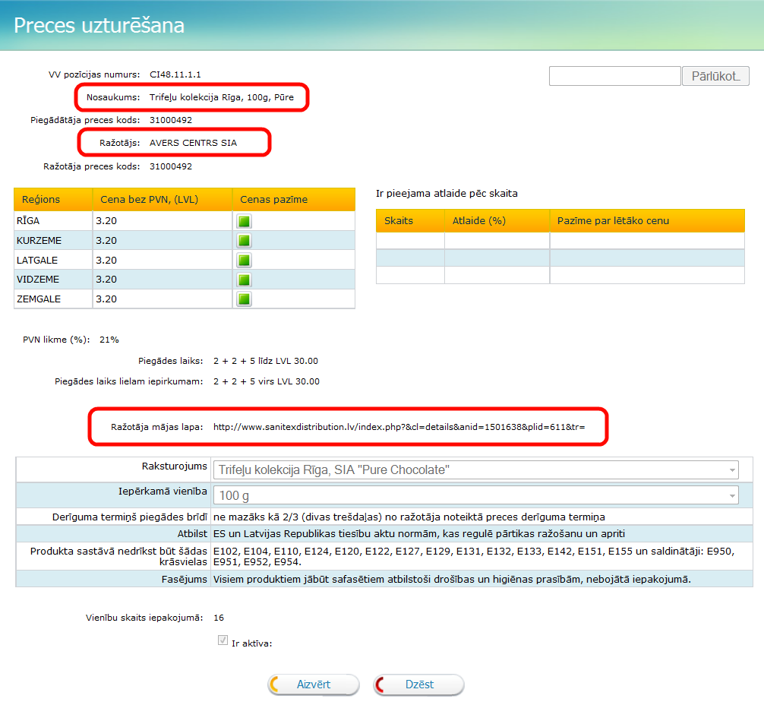
Preces kartiņa

Slide 12
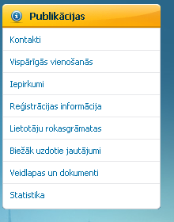
Lietotāju atbalsts
Bezmaksas lietotāju apmācība
Bezmaksas atbalsts
Darba diena Darba laiks
Pirmdiena 8.30 17.00
Otrdiena 8.30 17.00
Trešdiena 8.30 17.00
Ceturtdiena 8.30 17.00
Piektdiena 8.00 16.30
  eis@vraa.gov.lv
  tālr.67350653;
  mob. – 28361078
Lietotāja rokasgrāmatas
Palīdzība nestandarta situācijās un strīdu izskatīšana

